Slide 1
소울라이크
Souls-Like
simulator
시뮬레이터
<2017114025 성현석 / 2018182017 송주석 / 2018180040 조승완>

Slide 2
<목차>
★ Chapter 1 | STEEP 분석, 비고객 분석 | 03 ~ 09p // <- 여기가 ‘선정 이유’를 포함함
★ Chapter 2 | 연구목적 및 개발환경 | 10 ~ 12p
★ Chapter 3 | 게임소개, 게임 특징 | 13 ~ 22p
★ Chapter 4 | 기술적 요소 | 23 ~ 24p
★ Chapter 5 | 개인별 준비 현황 | 25 ~ 26p
★ Chapter 6 | 역할 분담 및 개발 일정 | 27 ~ 28p

Slide 3
Chapter
<1>
STEEP 분석,
비고객 분석

Slide 4

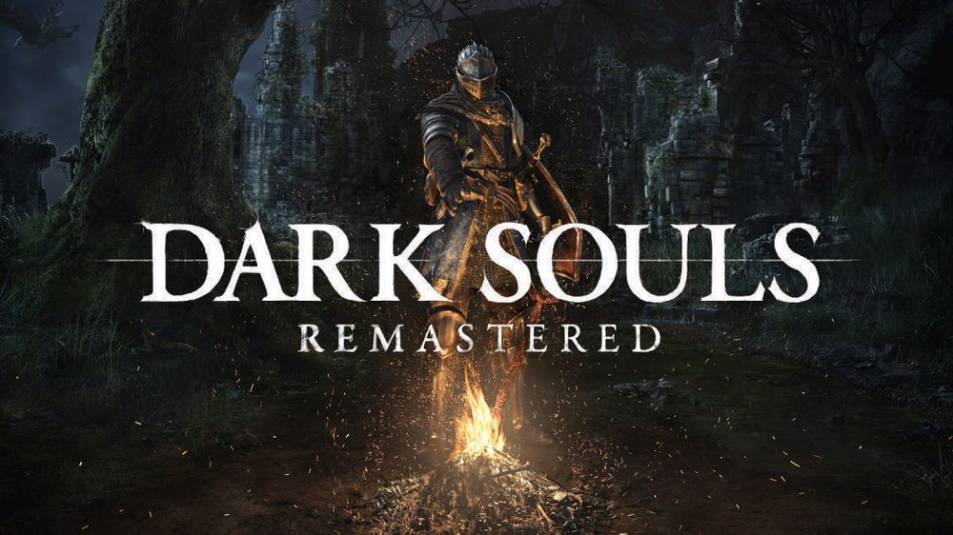
<소울라이크란?>
★ 소울라이크란?
-> 액션 롤플레잉 게임의 하위 장르, 어두운 판타지 세계관과 어려운 난이도가 특징
-> 게임사 프롬소프트웨어에서 만든 데몬즈 소울, 다크 소울시리즈에서 파생된 장르
(1. 데몬즈 소울)
(2. 다크 소울)

Slide 5

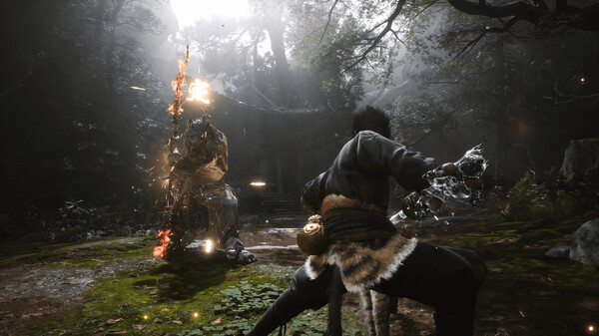

<STEEP 분석>
사회적
★ 게임 대작들이 계속해서 출시되고 있고, 오픈월드 어드벤쳐 게임, 액션 게임과 같은
여러 장르의 게임에서 소울라이크 방식의 전투방식을 채용
(1. 올해 출시된 국내 소울라이크 ‘P의 거짓’)
(2. 내년 출시 예정인
소울라이크 ‘검은 신화: 오공’ )
(3. 오픈월드 어드벤쳐 게임
‘갓 오브 워＇)

Slide 6
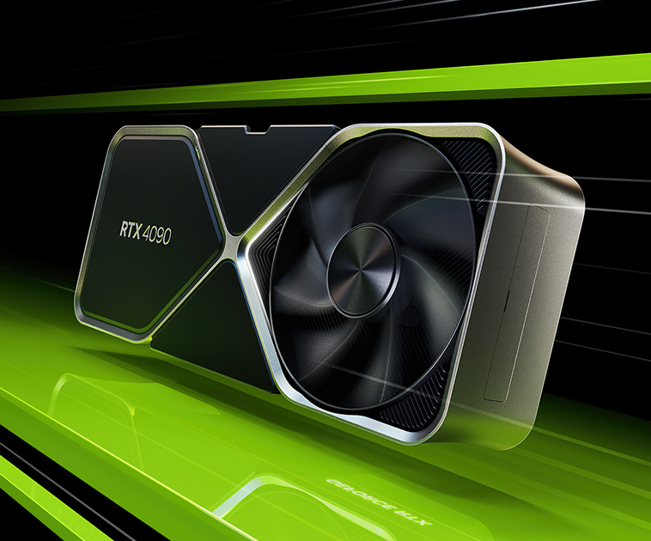


<STEEP 분석>
기술적
★ 그래픽카드의 성능이 상당히 올라온 만큼 그래픽이 중요한 소울라이크는 계속해서 발전해 나갈 것이라 전망
★ 최근 떠오르는 UMPC의 컨트롤방식에 소울라이크는 최적화된 게임장르
(그래픽카드 이미지)
(1. //그래픽카드)
(2. ‘Valve’ 사의 ‘Steam Deck’)
(3. ‘ASUS’사의 ‘ASUS ROG ALLY’)

Slide 7


<STEEP 분석>
경제적
★ 국내외 콘솔 게임 시장 규모의 확대
★ 떠오르는 콘솔게임 인기 장르 : 소울라이크
81%
181% 증가
(1. 다크소울3 판매량)
(2. 엘든링 판매량)

Slide 8
<비고객 분석>
★ 1번째 계층 대상 : [액션 롤플레잉 게임이나 액션 어드벤쳐 게임을 좋아하는 사람들]
-> 액션 롤플레잉 게임이나 액션 어드벤쳐 게임들에 최근 많이 채용되는 소울라이크 전투시스템을 익힐 수 있는 기회 제공
★ 2번째 계층 대상 : [소울라이크 장르의 어렵고 불친절한 특성 때문에 소울라이크 게임들을 꺼려하는 사람들]
-> 길 찾기같은 불친절한 요소들을 제거하였고 어려움 정도도 조절할 수 있어 충분히 가볍게 즐길 수 있음
★ 3번째 계층 대상 : [소울라이크에 대해 전혀 관심이 없지만 콘솔 게임을 즐겨하던 사람들]
-> 콘솔게임 대작들이 많이 채용하는 소울라이크의 전투시스템을 체험해볼 기회 제공

Slide 9
<분석 결론>
★ 국내외 콘솔게임 시장 규모의 확대와 콘솔 게임에서 소울라이크의 인기
★ 여러 게임 장르에서 소울라이크 전투 시스템을 채용하는 추세
★ 소울라이크 장르만의 불친절함과 불편함이 존재
-> 기존 소울라이크의 불친절함을 제거한 전투시스템에 초점을 맞춘 전투 시뮬레이터 기획

Slide 10
Chapter
<2>
연구 목적,
개발 환경

Slide 11
<연구 목적>
★ 소울라이크 게임의 전투시스템에 대한 연구
★ DirectX 12를 사용한 게임제작 능력 향상
★ 멀티스레드를 이용한 기본적인 서버 및 데이터베이스 구현
★ Lua 스크립트를 이용한 오브젝트 AI 구현
★ Git을 이용한 프로젝트 관리 및 협업 능력 향상

Slide 12
<개발 환경>
★ 운영체제 : Windows 10
★ IDE : Visual Studio 2022
★ 개발 언어 : C++, Lua
★ 그래픽 API : DirectX 12
★ 3D 그래픽 툴 : Unity 3D
★ 버전 관리 : Git, GitHub

Slide 13
Chapter
<3>
게임 소개,
게임 특징

Slide 14

저희의 게임은?
<게임 소개>
(소울라이크 게임 전투 장면)
<소울라이크 전투 시뮬레이터>
자신의 캐릭터를 설정하고 자신의 적을 입맛대로 만들어 그 적을 무찔러라!

Slide 15


<게임 소개>
플레이 방식
(캐릭터 설정 화면 - 멀티)
(싱글플레이 캐릭터 설정)
(멀티플레이 캐릭터 설정)

Slide 16


<게임 소개>
플레이 방식
(적 프리셋)
프리셋 저장 및 불러오기

Slide 17
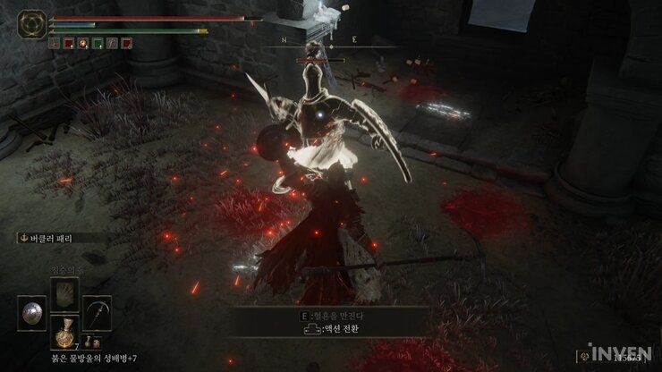
<게임 소개>
플레이 방식
(패링 및 회피 예시 이미지)
타이밍에 맞게 패링이나 회피를 하여 패턴을 간파해서 적을 무찌르자!

Slide 18
<게임 특징>
★ 패링이란?

Slide 19
<게임 특징>
플레이어 캐릭터
★ 키 : 1.8m / 가로 * 세로 : 0.42 * 0.20 m
★ 행동 : 공격, 회피, 막기, 패링, 점프, 달리기
★ 무기
한손검 : 공격력 보통, 기본 공격 속도 보통, 방패 착용 가능
양손검 : 공격력 강함, 기본 공격 속도 느림, 방패 착용 불가
★ 방패
소형 : 패링속도 빠름, 막는정도 약함
중형 : 패링속도 중간, 막는정도 중간
대형 : 패링속도 느림, 막는정도 강함

Slide 20
<게임 특징>
몬스터
★ 소형 (인간형)
키 : 2m / 가로 * 세로 : 0.52 * 0.25 m
행동 : 패링, 회피
패턴 : 일반 베기, 빠른 베기, 찌르기, 강한 베기, 돌진 베기, 확률 패링, 확률 회피
★ 중형 (야수형)
키 : 2m / 가로 * 세로 : 0.8 * 3 m
패턴 : 돌진, 회전 공격, 강 공격, 일반 공격, 약 공격, 범위 공격
★ 대형 (괴수형)
키 : 4m / 가로 * 세로 : 4 * 4 m
패턴 : 도약 공격, 강 공격, 일반 공격, 약 공격, 범위 공격, 원거리 공격

Slide 21

<게임 특징>
맵 구조
★ 맵 컨셉 및 구조 : 콜로세움 (원형경기장)
★ 맵 크기 : (// 크기)
// 맵 정보

Slide 22


<게임 특징>
키 조작
시선 고정
이동
패링
포션
공격
막기
회피
점프

Slide 23
Chapter
<4>
기술적 요소

Slide 24
<기술적 요소>
★ 전투시 플레이어와 적, 또는 플레이어간 상호작용 및 이펙트
★ 프리셋 저장을 위한 데이터베이스 구축
★ 멀티플레이를 위한 서버 구축
★ 적의 인공지능 알고리즘 구현
★ 플레이어와 적의 설정을 위한 UI/UX 디자인

Slide 25
Chapter
<5>
개인별
준비 현황

Slide 26
<개인별 준비 현황>
(개인별 준비 현황)

Slide 27
Chapter
<6>
역할 분담 및
개발 일정

Slide 28
<역할 분담 및 개발 일정>
(역할 분담 및 개발 일정)

